Slide 1
BÁO CÁO ĐỒ ÁN CHUYÊN NGÀNH
Đề tài: Xây dựng ứng dụng học tiếng K’ Ho
CTK37
Sang Khánh Vinh – 1312667 – NT
Nguyễn Bá Quốc Anh Quân – 1312656
GVHD: TS. Đinh Viết Tuấn
Start
DaLat, Oct 02 2017

Slide 2
CTK37
Giới thiệu
Giới thiệu
Dân tộc K’Ho, còn gọi là Cờ Ho, Kơ Ho, hoặc Kơho, K'Ho theo chính tả tiếng Cơ Ho, là một dân tộc trong số 54 dân tộc tại Việt Nam.
Đồng thời là một trong những cư dân bản địa tỉnh Lâm Đồng.
Hiện nay, Do việc giao tiếp với người K’Ho còn hạn chế, mà việc áp dụng khoa học công nghệ vào nghiên cứu ngôn ngữ của đồng bào thiểu số cũng như việc dạy và học ngôn ngữ các dân tộc thiểu số nói chung và dân tộc K’Ho nói riêng thì chưa được phổ biến.
Mục tiêu
Nội dung
Yêu cầu
Chức năng
Demo
Kết luận
Lời cảm ơn

Slide 3
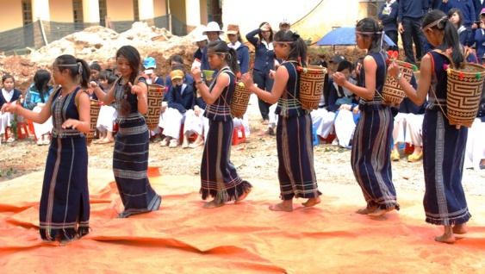
CTK37
Giới thiệu
Giới thiệu
Nên việc dạy và học ngôn ngữ này là việc thiết yếu.
=> Vì vậy nhóm em quyết định chọn đề tài: “XÂY DỰNG ỨNG DỤNG HỌC K’HO”.
Mục tiêu
Nội dung
Yêu cầu
Chức năng
Demo
Kết luận
Lời cảm ơn

Slide 4
Nhóm 1
Mục tiêu
Giới thiệu
Đề xuất phương án thực hiện “Ứng dụng học tiếng K'Ho” khả thi, để từ đó tiến hành xây dựng thành công ứng dụng học tiếng K'Ho, với nhiệm vụ chủ yếu:
Tìm hiểu về mặt ngôn ngữ của tiếng K'Ho, tài liệu dạy tiếng K’Ho.
Tìm hiểu các ứng dụng về học ngôn ngữ: Giao diện và các chức năng.
Tìm hiểu tổng quan về phương pháp được áp dụng trong xây dựng ứng dụng về học ngôn ngữ, từ đó đề xuất phương án thực hiện đề tài khả thi và hiệu quả.
Xây dựng hệ thống học tiếng K’Ho.
Mục tiêu
Nội dung
Yêu cầu
Chức năng
Demo
Kết luận
Lời cảm ơn

Slide 5
Nhóm 1
Nội dung
Tìm hiểu về dân tộc K’Ho
Giới thiệu
Mục tiêu
Tìm hiểu đặc trưng ngôn ngữ tiếng K’Ho
Nội dung
Tìm hiểu ứng dụng học ngôn ngữ
Yêu cầu
Chức năng
Đề xuất phương án xây dựng
Demo
Xây dựng ứng dụng
Kết luận
Lời cảm ơn

Slide 6
Nhóm 1
Nội dung
Tìm hiểu về dân tộc K’Ho
Giới thiệu
Mục tiêu
Khảo sát hiện trạng về ngôn ngữ của tiếng K’Ho, tài liệu dạy tiếng K’Ho:
Trần Sỹ Thứ, Dân tộc - dân cư Lâm Đồng, Việt Nam, 1999.
Sở Nội vụ - Sở Giáo dục và Đào tạo tỉnh Lâm Đồng, Tài liệu dạy và học tiếng K’Ho, Việt Nam, 2007.
Trần Văn Lệ, Từ điển K’Ho - Việt, Việt Nam, 2012.
Nội dung
Yêu cầu
Chức năng
Demo
Kết luận
Lời cảm ơn

Slide 7
Nhóm 1
Nội dung
Tìm hiểu đặc trưng ngôn ngữ tiếng K’Ho
Giới thiệu
Mục tiêu
Tiếng nói thuộc ngữ hệ Nam Á, nhóm ngôn ngữ Môn – Khmer. Vào đầu thế kỷ 20, chữ K’Ho được xây dựng bằng hệ thống chữ Latin nhưng mặc dù đã được cải tiến nhiều lần, được dùng để dạy trong một số trường học, nhưng loại chữ này chưa phổ cập.
Nguyên âm: A E Ê I O Ô Ơ U Ư
Nội dung
Yêu cầu
Chức năng
Demo
Kết luận
Lời cảm ơn

Slide 8
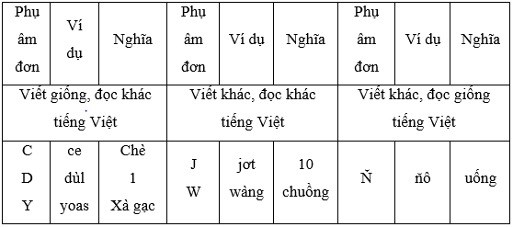
Nhóm 1
Nội dung
Tìm hiểu đặc trưng ngôn ngữ tiếng K’Ho
Giới thiệu
Mục tiêu
Phụ âm đơn: B { C D Đ G H J K L M N N| P R S T W Y
Nội dung
Yêu cầu
Chức năng
Demo
Kết luận
Lời cảm ơn

Slide 9
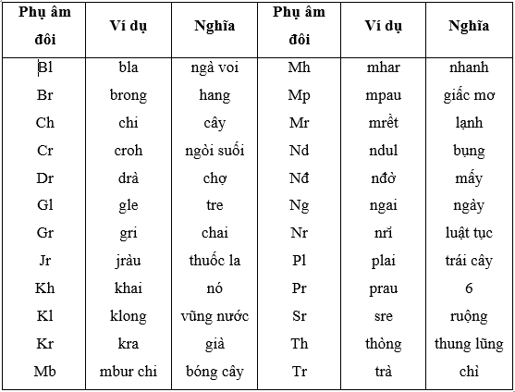
Nhóm 1
Nội dung
Tìm hiểu đặc trưng ngôn ngữ tiếng K’Ho
Giới thiệu
Mục tiêu
Phụ âm đôi
Nội dung
Yêu cầu
Chức năng
Demo
Kết luận
Lời cảm ơn

Slide 10
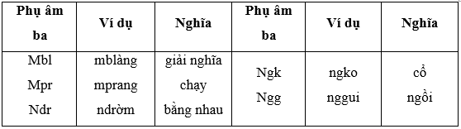
Nhóm 1
Nội dung
Tìm hiểu đặc trưng ngôn ngữ tiếng K’Ho
Giới thiệu
Mục tiêu
Phụ âm ba
Nội dung
Yêu cầu
Chức năng
Demo
Kết luận
Lời cảm ơn

Slide 11
Nhóm 1
Nội dung
Tìm hiểu đặc trưng ngôn ngữ tiếng K’Ho
Giới thiệu
Mục tiêu
Âm đặc biệt:
Thanh điệu (dấu giọng):
Thanh cao (ngang): không ghi dấu. Ví dụ: do (đây).
Thanh thấp: ghi dấu huyền (n\). Ví dụ: dà (nước).
Nội dung
Yêu cầu
Chức năng
Demo
Kết luận
Lời cảm ơn

Slide 12
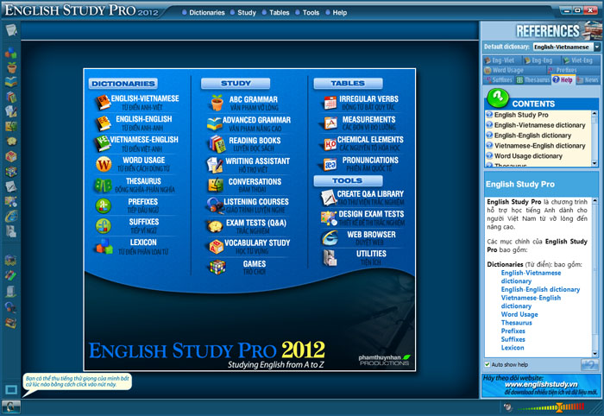
Nhóm 1
Nội dung
Tìm hiểu ứng dụng học ngôn ngữ
Giới thiệu
Mục tiêu
English Study Pro:
Ưu điểm:
Thuận tiện cho người sử dụng.
Nhược điểm:
Không hỗ trợ smartphone.
Không hỗ trợ dạng học theo bài.
Nội dung
Yêu cầu
Chức năng
Demo
Kết luận
Lời cảm ơn

Slide 13
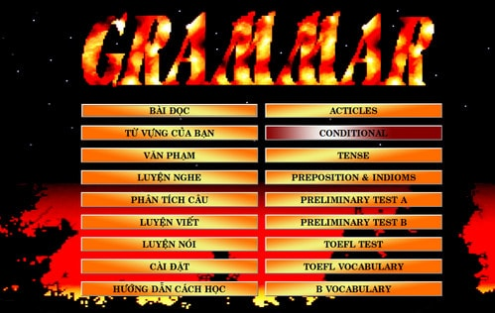
Nhóm 1
Nội dung
Tìm hiểu ứng dụng học ngôn ngữ
Giới thiệu
Mục tiêu
English Grammar:
Ưu điểm:
Nhiều chức năng giúp việc học ngữ pháp dễ dàng.
Nhược điểm:
Không hỗ trợ smartphone.
Không hỗ trợ học theo bài.
Nội dung
Yêu cầu
Chức năng
Demo
Kết luận
Lời cảm ơn

Slide 14
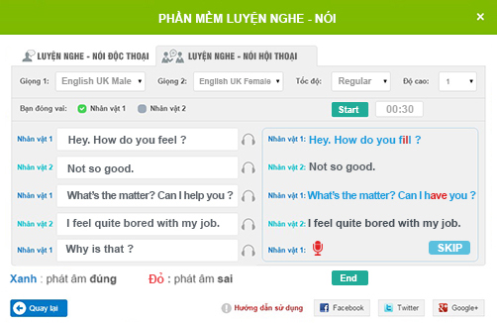
Nhóm 1
Nội dung
Tìm hiểu ứng dụng học ngôn ngữ
Giới thiệu
Mục tiêu
English4u:
Ưu điểm:
Có hỗ trợ smartphone.
Có âm thanh.
Nhược điểm:
Không hỗ trợ học theo bài.
Nội dung
Yêu cầu
Chức năng
Demo
Kết luận
Lời cảm ơn

Slide 15
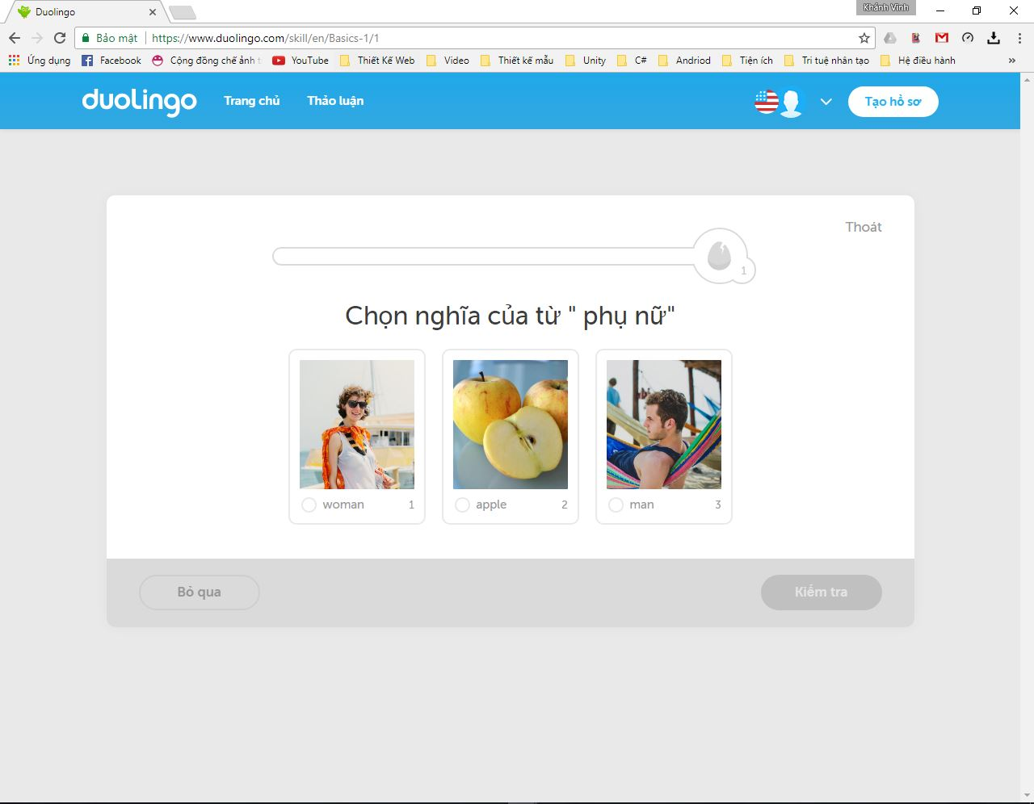
Nhóm 1
Nội dung
Tìm hiểu ứng dụng học ngôn ngữ
Giới thiệu
Mục tiêu
Trang web www.doulingo.com:
Ưu điểm:
Giao diện thân thiện.
Hỗ trợ smartphone.
Nhược điểm:
Cần có mạng để học.
Không hỗ trợ học theo bài
Nội dung
Yêu cầu
Chức năng
Demo
Kết luận
Lời cảm ơn

Slide 16
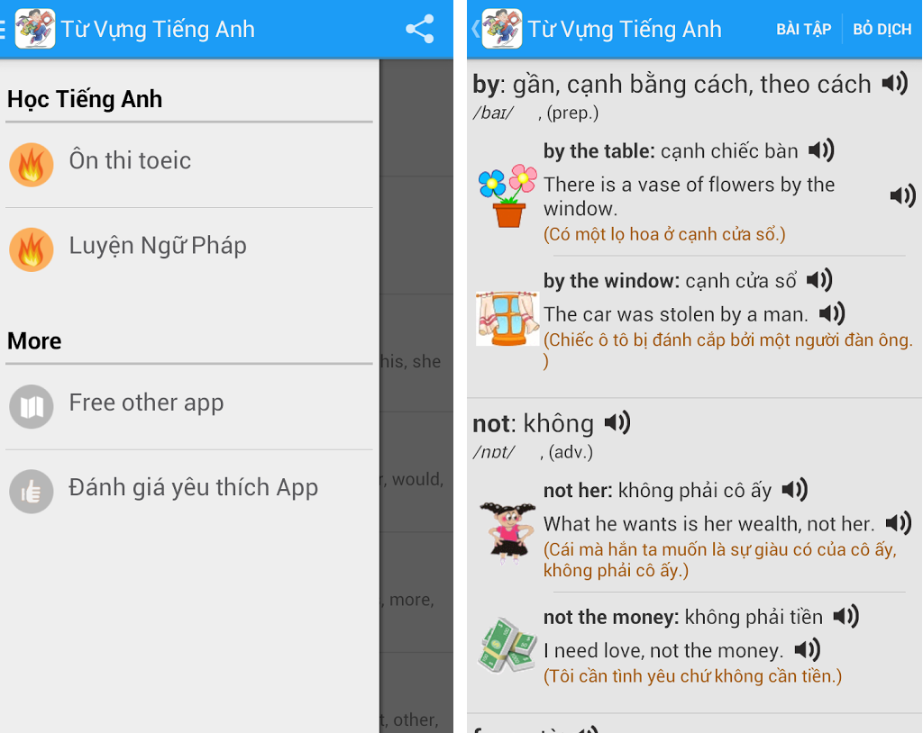
Nhóm 1
Nội dung
Tìm hiểu ứng dụng học ngôn ngữ
Giới thiệu
Mục tiêu
Ứng dụng học tiếng Anh Từ Vựng Tiếng Anh:
Ưu điểm:
Chia từ vựng thành nhiều nhóm nhỏ, giúp dễ học.
Nhược điểm:
Không hỗ trợ PC.
Không hỗ trợ học theo bài.
Nội dung
Yêu cầu
Chức năng
Demo
Kết luận
Lời cảm ơn

Slide 17
Nhóm 1
Nội dung
Đề xuất phương án xây dựng
Giới thiệu
Mục tiêu
Giao diện của chương trình học tiếng dân tộc K’Ho sẽ dựa vào ứng dụng English Study Pro 2012 để thiết kế.
Nội dung
Yêu cầu
Chức năng
Demo
Kết luận
Lời cảm ơn

Slide 18
Nhóm 1
Nội dung
Xây dựng ứng dụng
Giới thiệu
Mục tiêu
Chương trình hỗ trợ gõ chữ các dân tộc thiểu số Tây Nguyên: TayNguyenKey.
Công cụ xây dựng giao diện: Devexpress 14.
Quản trị cơ sở dữ liệu: SQL Sever 2012 Express.
Nội dung
Yêu cầu
Chức năng
Demo
Kết luận
Lời cảm ơn

Slide 19
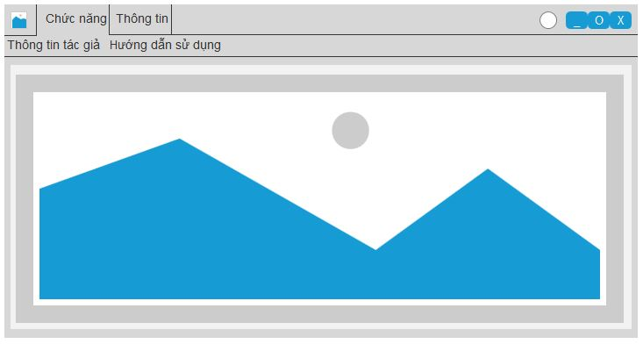
Nhóm 1
Giao diện
Giới thiệu
Giao diện chính
Mục tiêu
Nội dung
Giao diện
Chức năng
Demo
Kết luận
Lời cảm ơn

Slide 20
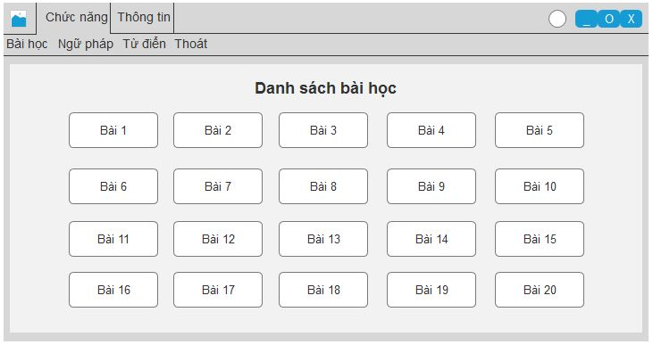
Nhóm 1
Giao diện
Giới thiệu
Giao diện danh sách bài học
Mục tiêu
Nội dung
Giao diện
Chức năng
Demo
Kết luận
Lời cảm ơn

Slide 21
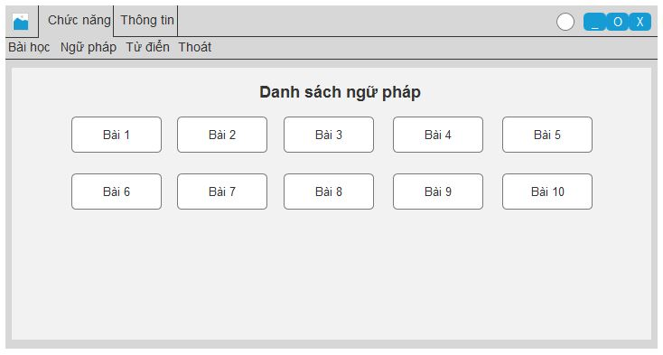
Nhóm 1
Giao diện
Giới thiệu
Giao diện danh sách ngữ pháp
Mục tiêu
Nội dung
Giao diện
Chức năng
Demo
Kết luận
Lời cảm ơn

Slide 22
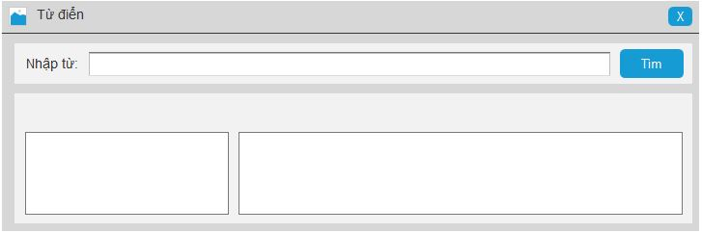
Nhóm 1
Giao diện
Giới thiệu
Giao diện từ điển
Mục tiêu
Nội dung
Giao diện
Chức năng
Demo
Kết luận
Lời cảm ơn

Slide 23
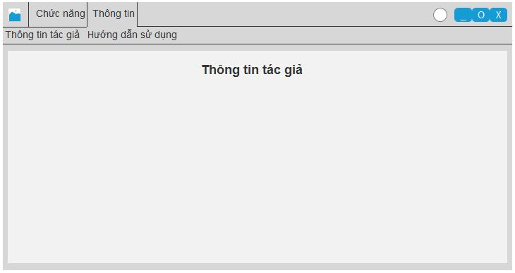
Nhóm 1
Giao diện
Giới thiệu
Giao diện thông tin tác giả
Mục tiêu
Nội dung
Giao diện
Chức năng
Demo
Kết luận
Lời cảm ơn

Slide 24
Nhóm 1
Giao diện
Giới thiệu
Giao diện chính
Mục tiêu
Nội dung
Giao diện
Chức năng
Demo
Kết luận
Lời cảm ơn

Slide 25
Nhóm 1
Giao diện
Giới thiệu
Giao diện chính
Mục tiêu
Nội dung
Giao diện
Chức năng
Demo
Kết luận
Lời cảm ơn

Slide 26
Nhóm 1
Giao diện
Giới thiệu
Giao diện chính
Mục tiêu
Nội dung
Giao diện
Chức năng
Demo
Kết luận
Lời cảm ơn

Slide 27
Nhóm 1
Giao diện
Giới thiệu
Giao diện chính
Mục tiêu
Nội dung
Giao diện
Chức năng
Demo
Kết luận
Lời cảm ơn

Slide 28
Nhóm 1
Giao diện
Giới thiệu
Giao diện chính
Mục tiêu
Nội dung
Giao diện
Chức năng
Demo
Kết luận
Lời cảm ơn

Slide 29
Nhóm 1
Chức năng
Đối với quản trị hệ thống
Quản lý tài khoản
Quản lý giới thiệu
Quản lý nội dung
Quản lý bảng giá
Quản lý phản hồi
Quản lý trình ảnh
Quản lý dịch vụ
Quản lý tin tức
Quản lý liên hệ
Quản lý yêu cầu liên hệ
Giới thiệu
Đối với khách hàng
Xem giới thiệu
Xem dịch vụ và tin tức
Xem bảng giá
Chức năng phản hồi
Chức năng liên hệ và yêu cầu liên hệ
Mục tiêu
Khảo sát
Yêu cầu
Chức năng
Demo
Kết luận
Lời cảm ơn

Slide 30
Nhóm 1
Demo
Giới thiệu
Thung lũng tình yêu
Mục tiêu
Khảo sát
Yêu cầu
Chức năng
Demo
Kết luận
Lời cảm ơn

Slide 31
Nhóm 1
Kết luận
Giới thiệu
Mặc dù đã rất cố gắng trong việc nghiên cứu và thực hiện đề tài, nhưng do còn nhiều hạn chế về kinh nghiệm và kiến thức chuyên môn nên đề tài chưa được hoàn thiện tốt và hiệu quả.
Hướng phát triển: Nhóm đề tài hướng phát triển website trở thành một website du lịch chuyên nghiệp. Cung cấp đầy đủ các dịch vụ và thông tin của khu du lịch Thung lũng Tình yêu với giá cả hợp lý, phải chăng. Đi kèm với dịch vụ là những tin tức du lịch hay và hấp dẫn trên cả nước để phục vụ đến khách hàng.
Mục tiêu
Khảo sát
Yêu cầu
Chức năng
Demo
Kết luận
Lời cảm ơn

Slide 32
Nhóm 1
Lời cảm ơn
Giới thiệu
Mục tiêu
Khảo sát
Nhóm 1 xin chân thành cảm ơn quý Thầy Cô đã chú ý lắng nghe nhóm 1 trình bày. Rất mong nhận được sự đóng góp ý kiến của quý Thầy cô!
Yêu cầu
Chức năng
Demo
Kết luận
Lời cảm ơn

